Slide 2
大纲
Eclipse的窗口模式
Eclipse的字体配置
Eclipse的内容辅助键
Eclipse的其它快捷键
Eclipse提高开发效率
Eclipse中抽象类的标准实现
Eclipse中接口的标准实现
Eclipse生成jar包&导入jar包
Eclipse中断点调试细讲

Slide 3
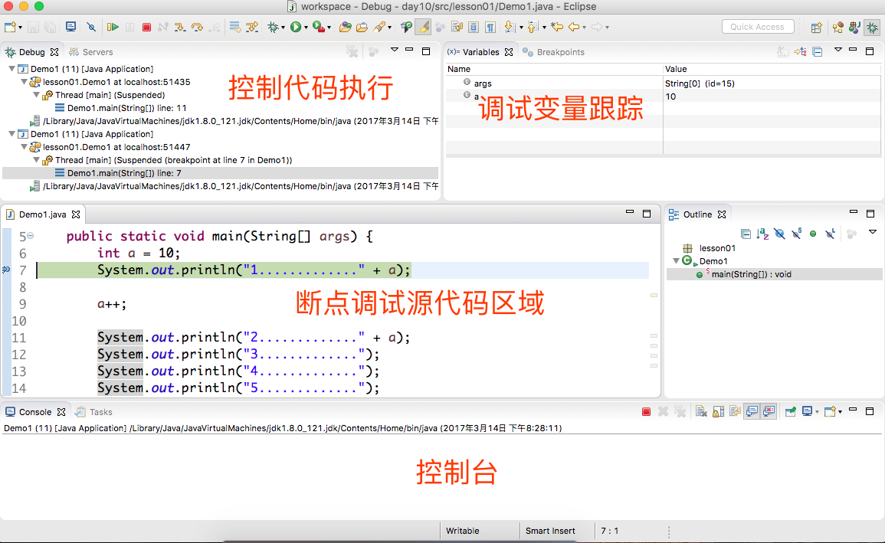
Eclipse的窗口模式
常用的Java模式和debug模式【常用模式】
debug模式的简单使用
debug调用模式就是跟踪代码的一步步的执行

Slide 4
Eclipse中断点调试细讲
Debug的作用
•调试程序并查看程序执行流程
如何查看程序执行流程
•断点(就是一个标记，从哪里开始)
•设置断点(在你想要断点的代码左边双击即可)
•在哪设置断点
工作中有问题的代码或者不懂的地方就可以设置断点
•如何 运行设置断点程序
右键 – Debug as – Java Application
演示查看方法的传参

Slide 5
Eclipse的字体配置
第一步：点击window - preferences【偏好设置】
第二步：找到 General – Appearance – Colors and fonts – Basic– Text Font 然后设置
新版的Eclipse可以通过ctrl + 或 ctrl - 来控制字体大小

Slide 6
内容辅助键
提示作用: Alt + /
eg1: main + alt +/
eg2: syso + alt + /
定义自己的 alt + /
Windows – perference – Java –Editor – Templates - New
自定义一个mainsys输出下面代码
public static void main(String[] args) {
System.out.println();
}

Slide 7
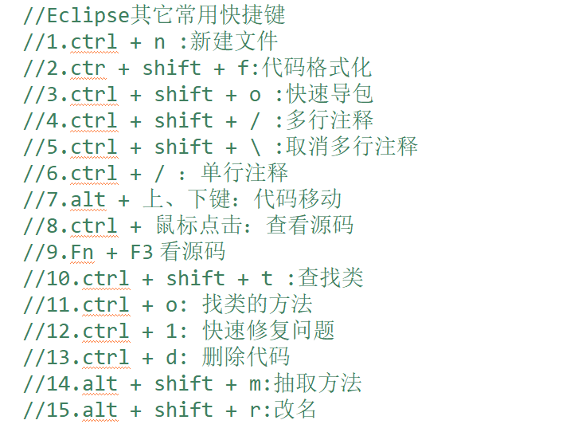
其它常用快捷键

Slide 8
提高开发效率的快捷键
快速生成get/set方法
快速生成空参构造方法
快速生成有参构造方法
上面三种快速生成方法都使用快捷键:Alt + shif+ s
快速修复错误:control + 1
会自动添加包，修改数据类型等…

Slide 9
Eclipse一个标准的学生类
一个标准学生类，上来就把下面四个步骤先实现
成员私有属性
空参构造方法
有参数构造方法
私有属性的get/set方法

Slide 10
Eclipse中抽象类的标准实现
抽象类实现流程
创建抽象类(在Eclipse中可以勾选abstract选项)
声明抽象类的方法
创建抽象类的子类，在创建类时，有个父类选项，可直接搜索选抽象类
创建子类后，会默认实现抽象类定义的抽象方法
工作中，抽象类和继承类是写在自定义的包中的，不是写在main方法类中，前面我们只是讲基础，需要这样演示而

Slide 11
Eclipse中接口的标准实现
接口实现流程
创建接口
声明接口的方法
创建子类 implements接口
创建子类后，实现接口声明的方法
工作中，接口和实现类是写在自定义的包中的，也不是写在main方法类中，前面我们只是讲基础，需要这样演示而

Slide 12
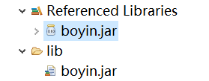

Eclipse生成jar包&导入jar包
jar是什么
jar是多个class文件的压缩包,相当于zip
jar包文件有什么用
用别人写好的东西
打包jar文件
选中项目 -- 右键 – Export – Java – Jar -- 自己指定一个路径和一个名称 - Finish
导入jar包到另一个项目
复制到项目路径下，选中项目右键Build Path

Slide 13
Eclipse中删除项目和导入项目
删除项目
选中项目-右键 - 删除
从项目区域中删除
从硬盘上删除
导入项目
在项目区域右键找到import
找到general,展开，并找到
Existing Projects into Workspace
点击next,然后选择你要导入的项目
注意:这里选择的是项目名称

Slide 14


